Slide 1

VueJS
Nancy Cruz
Ing. en Tecnologías Computacionales

Slide 2
Agenda
Intro
Ventajas
Conceptos clave
Estructura
Cómo empezar
Instalación
Proyecto CLI

Slide 3
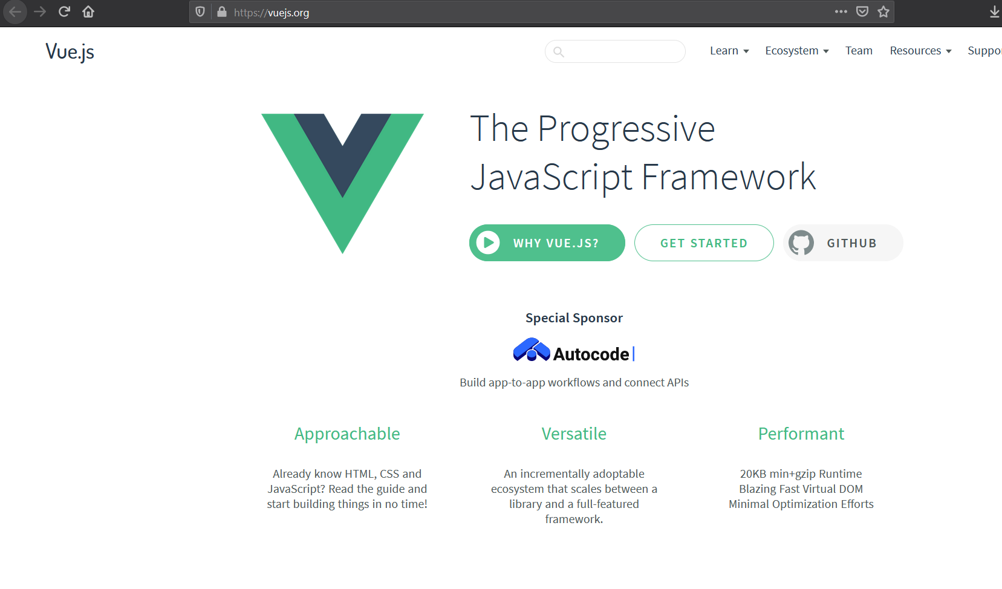
¿Qué es?
Framework progresivo de Javascript Open Source y usado para desarrollar interfaces web interactivas (reactivas).
Se usa generalmente para crear single-pages apps que corren en el cliente pero pueden ser usadas para crear apps fullstack mediante HTTP requests a un servidor en el backend.

Slide 4
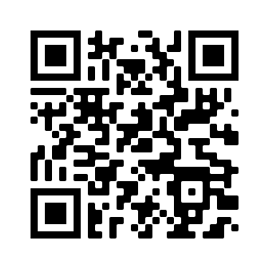
¿Cómo iniciamos?
Do you have NodeJS installed?
If (a=“no”){
goTo(https://nodejs.org/en/download/ );
downloadLTS();
nodeJsTerminal(“node -v”);
}
else {
npmInstall(“npm -v”, “npm install npm@latest -g”);
goTo( https://vuejs.org/ );
clickOn(“Get Started”);
}
https://github.com/ruz404/vuejsMC

Slide 5
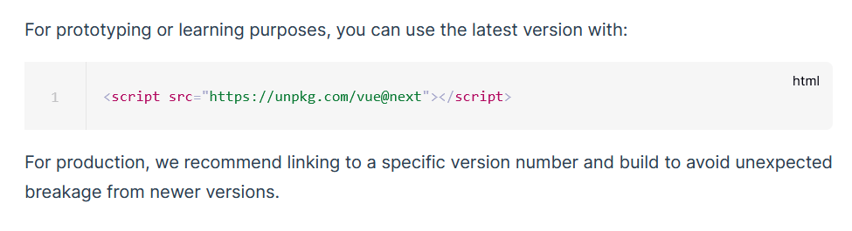
Instalación 1 – Vue*
CDN
<script src="https://unpkg.com/vue@3.0.7"></script>

Slide 6
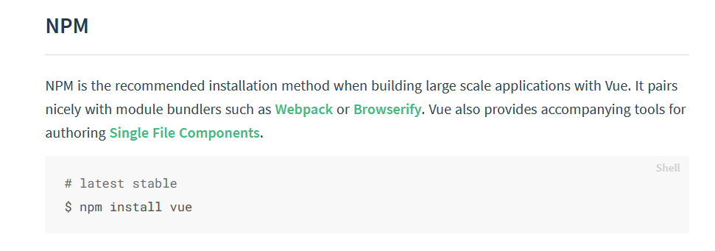
Instalación 2 - Vue
2. NPM

Slide 7
Instalación 3 – Vue*
3. Vue CLI
Comando para crear proyectos
Dev server
Vue manager GUI
Testing, typescript, otros
*CLI = command-line interface (CLI)
https://cli.vuejs.org/

Slide 8
Teoría

Slide 9
Por qué usar Vue?
Websites dinámicos
Fácil de aprender e implementar
Se integra fácilmente con otros proyectos
Es rápido y ligero
Virtual DOM
OpenSource (no depende de compañías grandes como Google o Facebook)
Gran soporte por la comunidad

Slide 10
Conceptos clave
Virtual DOM
Data Binding
Components
Event Handling
Animation/Transition
Computed Properties
Templates
Directives
Watchers
Routing
Lightweight
Vue-CLI

Slide 11






¿Quién usa Vue?

Slide 12
¿Qué debo de saber?
Fundamentos de JavaScript
Programación asincrona (async programming = promises)
Métodos de arreglos (forEach, map, filter)
API & HTTP Requests
npm

Slide 13
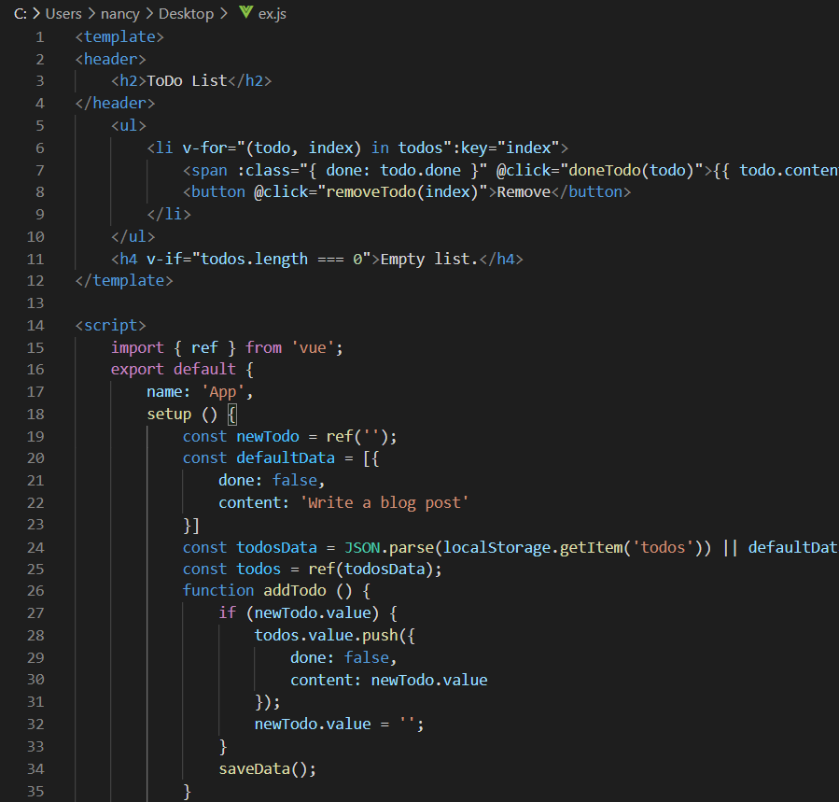
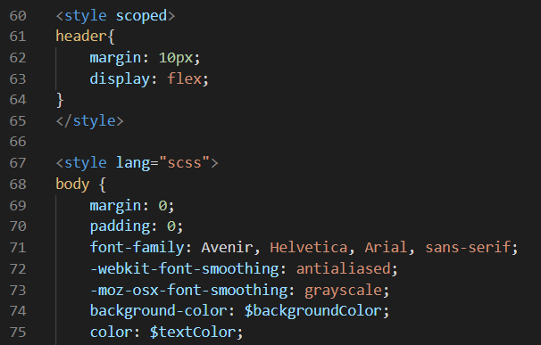
Estructura
Template
Script
Style
Afecta al componente especificado
Afecta a todos los componentes en la página

Slide 14
Parte 1: CDN

Slide 15
Instalación 1
CDN
<script src="https://unpkg.com/vue@3.0.7"></script>

Slide 16
CDN
<!DOCTYPE html>
<html lang="en">
<head>
<meta charset="UTF-8">
<meta http-equiv="X-UA-Compatible" content="IE=edge">
<meta name="viewport" content="width=device-width, initial-scale=1.0">
<link rel="stylesheet" href="style.css">
<title>User Card</title>
</head>
<body> <div id="app">
<h1>Hola, {{firstName}}!</h1>
<img :class="gender" v-bind:src="picture" :alt="`${firstName} ${lastName}`">
<h1>{{firstName}} {{lastName}}</h1>
<h3>{{gender}}</h3>
<h3>{{email}} | {{phone}}</h3>
<button v-on:click="getUser()" :class="gender">Random User</button>
</div>
<!-- <h1>Hola {{firstName}}</h1> -->
<script src="https://unpkg.com/vue@3.0.7"></script>
<script src="app.js"></script>
</body>
</html>
const app = Vue.createApp({
data(){ //function that returns an object
return {
firstName: 'John',
lastName: 'Smith',
gender: 'male',
email: 'john.smith@mail.com',
phone: '812 365 7896',
picture: 'https://randomuser.me/api/portraits/men/75.jpg'
}
},
methods:{
async getUser(){ const res = await fetch ('https://randomuser.me/api') const { results } = await res.json();
this.firstName = results[0].name.first;
this.lastName = results[0].name.last;
this.gender = results[0].gender;
this.email = results[0].email;
this.phone = results[0].phone;
this.picture = results[0].picture.large;
}
}
})
app.mount('#app');

Slide 17
Parte 2: Vue CLI

Slide 18
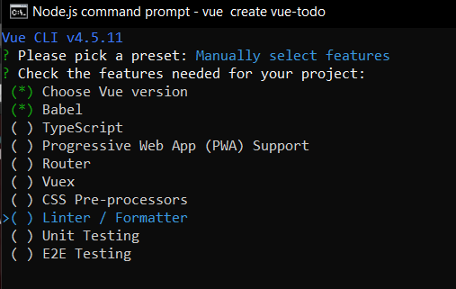
Vue CLI
//Instalaciones previas de vue
> vue --version
//es ¿1.x or 2.x?
> Sí→ npm uninstall vue-cli -g
Get Stared
Installation
vue UI (abrir GUI)
vue create
select features
//Sin vue - PC
> npm install -g @vue/cli
> vue –version
//mac:
> Sudo npm i –g @vue/cli
> vue –version

Slide 19
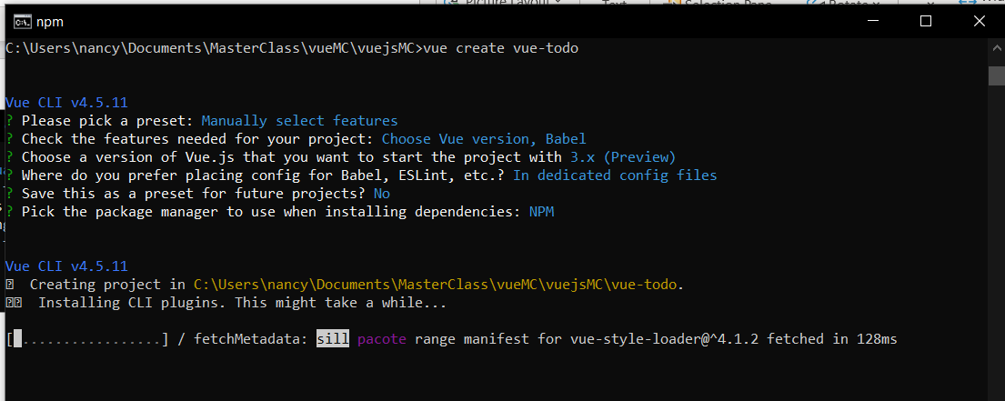
//Crear proyecto
> vue create vue-todo

Slide 20
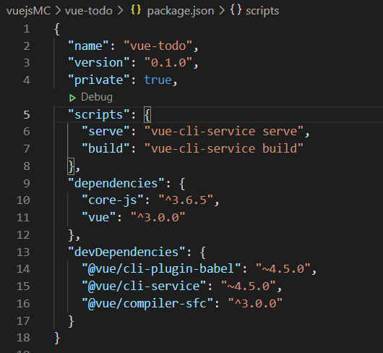
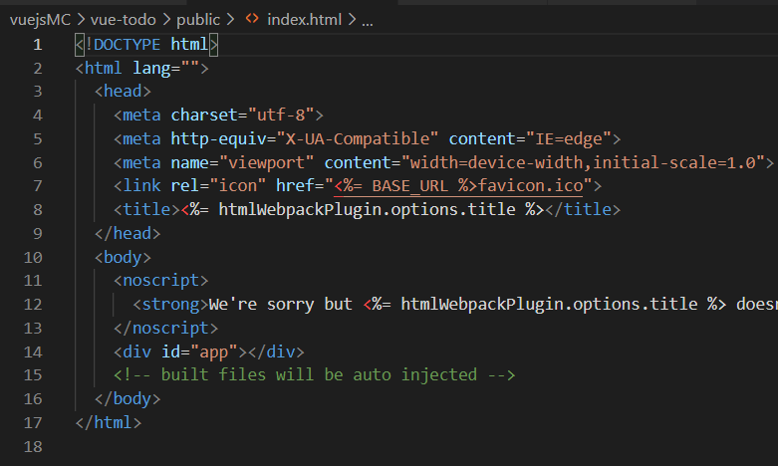
//Package
//index.html

Slide 21
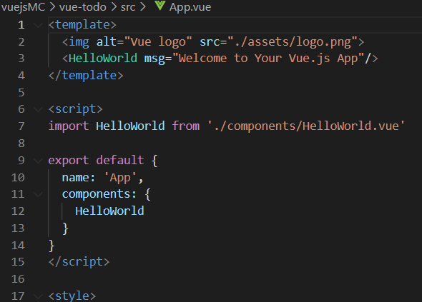
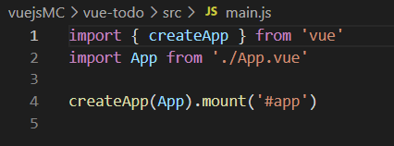
¿Dónde sucede la magia?

Slide 22
Settings (cmd+shift+p)
"emmet.includeLanguages":{
"javascript": "javascriptreact",
"vue-html": "html",
"vue": "html"
}
→ Install Vetur (highlighter)

Slide 23
Empecemos
1. Eliminar referencias del template HelloWorld

Slide 24
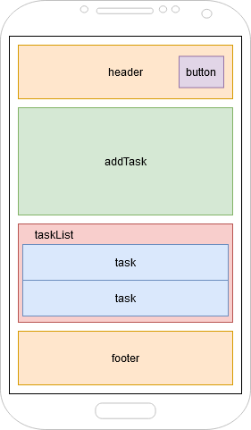
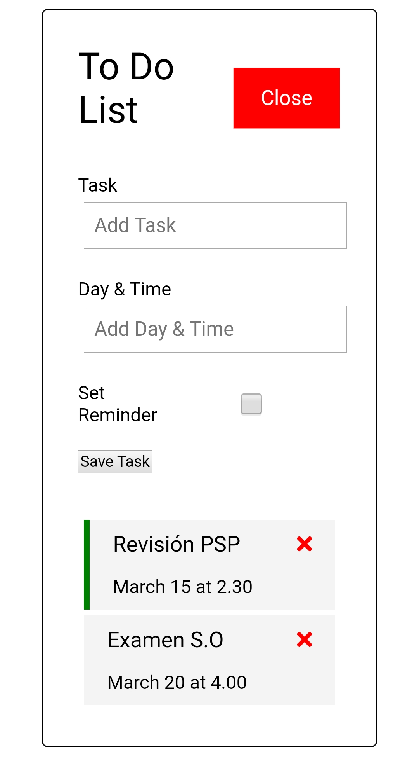
UI Components

Slide 25
Desarrollo
Crear componente HEADER
Agregar componente en App.vue
Props (header title) → <Header title="To Do List" />
Crear componente de BUTTON
Agregar componente Button en Header
Propiedades del Button
Agregar método de click

Slide 26
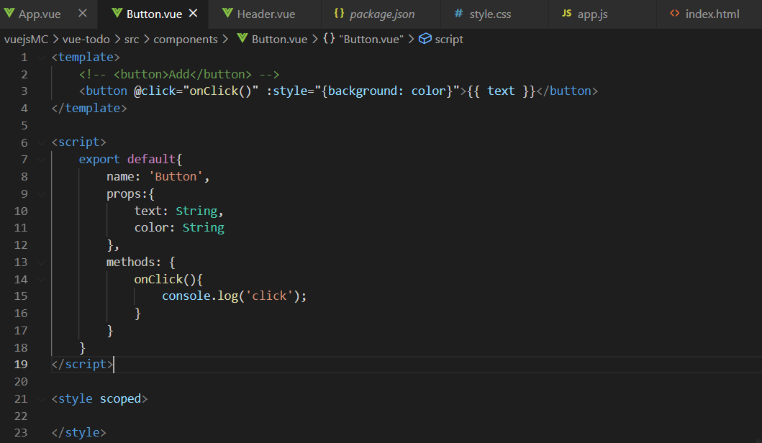

Slide 27
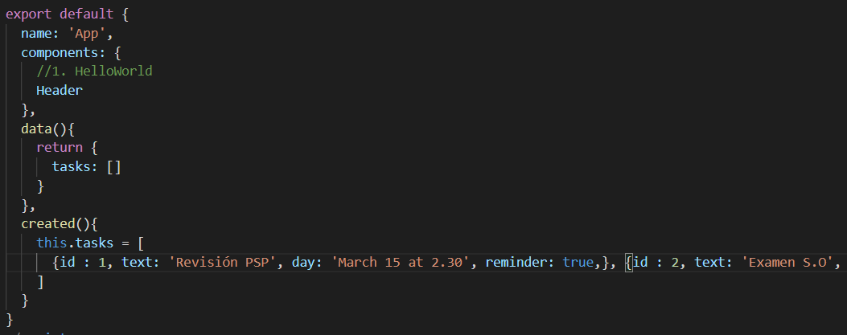
Desarrollo (2)
Generación de data (App)
Lifecycle
Método created
Notes:
Lifecycle → los components tienen un cierto lifecycle donde hay ciertos metodos y funciones que pueden ejecutar para hacer acciones específicas en tiempo específicos (http requests).
Método Created va a generar y actualizar las tasks

Slide 28
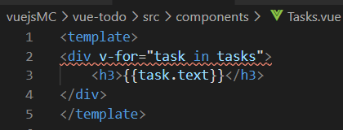
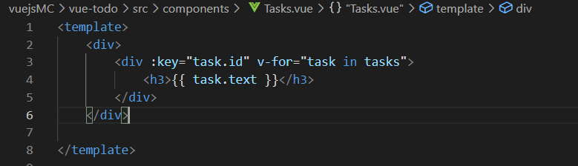
Desarrollo (2)
5. Crear componente TASKS
6. Agregar componente Tasks en App.vue
7. Crear Loop de tasks en Tasks.vue
Dado que es un arreglo hay que especificar una llave única mediante un v-bind
Notes:
Lifecycle → los components tienen un cierto lifecycle donde hay ciertos metodos y funciones que pueden ejecutar para hacer acciones específicas en tiempo específicos (http requests).
Método Created va a generar y actualizar las tasks
Lo que queremos es que las tasks que se traigan en data utilicen la template Tasks

Slide 29
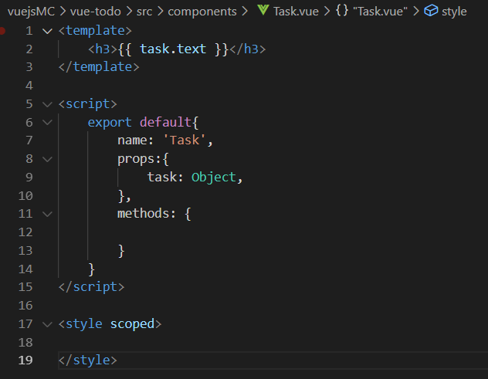
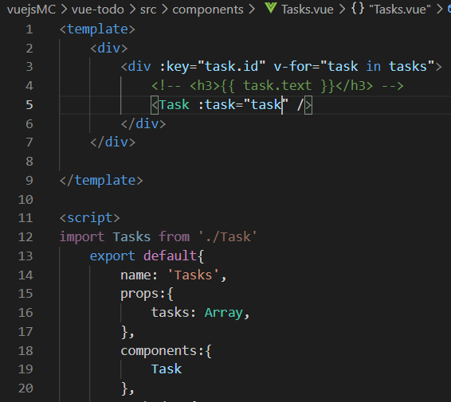
Desarrollo (3)
Crear componente TASK
Importar Task en Tasks
Notes:
Lifecycle → los components tienen un cierto lifecycle donde hay ciertos metodos y funciones que pueden ejecutar para hacer acciones específicas en tiempo específicos (http requests).
Método Created va a generar y actualizar las tasks
Lo que queremos es que las tasks que se traigan en data utilicen la template Tasks

Slide 30
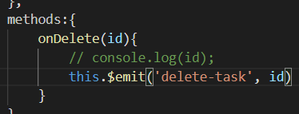
Desarrollo (3)
Agregar fontawesome en index: https://cdnjs.com/
Agregar delete icon
Delete method
Config reminder
Este método escala task>tasks>app
Tasks.vue
<Task @delete-task="$emit('delete-task', task.id)" :task="task" />
emits: ['delete-task'] //- array of events
App.vue (pues aquí se tiene acceso a data)
<Tasks @delete-task="deleteTask" :tasks="tasks" />
toggleReminder(id){
this.tasks = this.tasks.map((task) => task.id === id ? {...task, reminder: !task.reminder} : task)
}
Notes:
Filter is a high order array method and takes in a function loop y busca entre las tasks y filtra la que necesitamos

Slide 31
Desarrollo 4
Crear componente ADDTASK
Uso de v-model: text, day, reminder
Función AddTask
Agregar v-show de toggle-add-task
Button>Header>App

Slide 32
Building for prod
Let’s make requests!
npm run build
Dist es la carpeta que pondremos en el server de producción
Server para deploy dist folder
npm i –g serve
serve –s dist
*Nos permite acceder desde el teléfono para ver el ambiente

Slide 33


¡Gracias!
nancy.pcrz@gmail.com
ruz404

